Slide 1


【注意】
本事業は、令和７年度の予算の成立を条件として実施します。
広島広域都市圏 マスコットキャラクター
ひろしま都市犬 はっしー
令和７年度
広島広域都市圏 交流活動促進事業
公共交通の利用促進及び地域コミュニティの活性化を図るため、広島広域都市圏内で活動する地域団体が、団体間の交流、イベント出展や地域資源の視察等で、公共交通を利用する際の経費を補助します。
また、令和７年４月から、広島広域都市圏と松山圏域との相互連携を開始することとしており、これを踏まえ、両圏域の住民や団体等による交流を促進するため、松山圏域内を目的地とする活動も補助対象とします。
対象団体
⑴ 広島広域都市圏内に所在する地域活動団体（町内会、こども会、地域運営組織など）
⑵ 広島広域都市圏内に所在する産業関連団体（商店街、農協、事業組合など）
※ いずれも、呉市に所在する団体を除きます。
【団体要件】
① 団体の構成員の過半数は地域の住民や事業者が占めていること。
② 団体の運営に関する規程（規約、会則、定款等）を設けていること。
③ 団体の運営に関する規程で、地域の維持や課題解決、活性化等につながる地域活動を行っている
ことが確認できること。
補助対象事業
令和７年4月１日から令和８年3月31日までに、広島広域都市圏内や松山圏域内で実施される以下の事業が対象となります。
交流事業 | ア．団体交流型 | 対象団体同士が交流する事業 例：先進的な取組を行う浜田市内のA町内会を、広島市内のB 町内会が視察し、意見交換を行う事業
 | イ．イベント出展型 | 対象団体がイベント等に出展する事業 例：東広島市内で開催するイベントに、岩国市内のC商工会が 出展する事業
単独事業 | 対象団体が地域資源の視察等を行う事業 例：三次市のD町内会が、安芸高田市を訪れ、安芸高田市の地域資源である神楽を鑑賞することで、団体内の交流を促進する事業
補助対象経費
※ 同一市町内での活動も対象となります。
広島広域都市圏内の公共交通等を利用する際の以下の経費を補助対象とします。
松山圏域内の公共交通等を利用する際の経費は補助対象外です。
公共交通型 | 対象団体の構成員が、3名以上で、集合する地点と目的地の間を往復するために利用する公共交通の運賃の支払いに要する経費
貸切バス型 | 対象団体の構成員が、10名以上で利用する貸切バスの借上料の支払いに要する経費
※ 貸切バスは、地域の公共交通ネットワークの維持という観点から、原則として、次のいずれにも該当する事業者が運行するものに限ります。
① 道路運送法に基づく一般乗合旅客自動車運送事業及び一般貸切旅客自動車運送事業の許可を
受けている事業者
② 広島広域都市圏内の市町において公共交通を運行する事業者

Slide 2
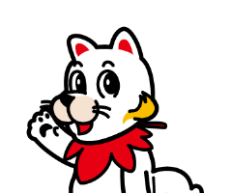
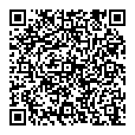
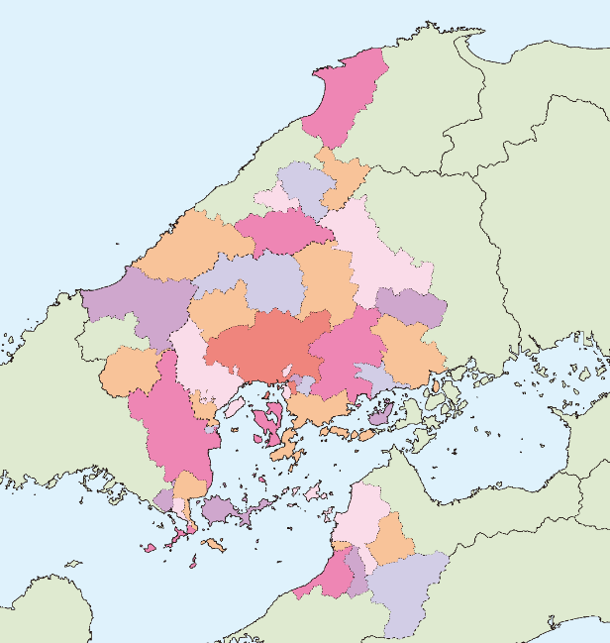
補助率・補助上限額
補助率と補助上限額は以下のとおりです。年度内に交流事業と単独事業それぞれ2回まで申請可能です。
事業区分 | 補助率 | 補助上限額
交流事業 | 対象経費の10分の10 | 次のいずれか低い方の金額 ① 参加人数×１万円、 ② １事業20万円
単独事業 | 対象経費の2分の1 | 次のいずれか低い方の金額 ① 参加人数×５千円、 ② １事業１０万円
申請方法
事前協議
公共交通型、貸切バス型ともに、活動を実施する月の前月1日から活動実施日の概ね2週間前まで
に、申請先へ必要書類を提出してください。
事前協議なく活動実施した場合は、補助金を交付することができません。
活動実施
対象団体が活動を実施します。
交付申請の際に必要になりますので、活動を実施したことが確認できる写真を撮影してください。
また、交流事業ア（団体交流型）の場合は、交流団体に活動実施証明書（様式）を記入してもらってくだ
さい。
交付申請・請求
活動実施後、３０日以内または令和８年３月31日のいずれか早い日までに、申請先へ必要書類を提出
してください。補助金交付は交付申請後、約1か月程度かかります。
申請方法の詳細は、広島広域都市圏ホームページを御覧ください。
広島広域都市圏
１
出雲市
２
美郷町
飯南町
川本町
浜田市
邑南町
北広島町
三次市
３
益田市
安芸高田市
安芸太田町
広島市
世羅町
府中町
東広島市
三原市
吉賀町
廿日市市
海田町
竹原市
広島市HPで
ページ番号
坂町
熊野町
呉市
広島広域都市圏
岩国市
江田島市
大崎上島町
広島県、山口県、島根県の３県にまたがる以下の33市町で構成する圏域
＜広島県＞
①広島市、②呉市、③竹原市、④三原市、⑤三次市、⑥大竹市、
⑦東広島市、⑧廿日市市、⑨安芸高田市、⑩江田島市、⑪ 府中町、⑫海田町、⑬熊野町、⑭坂町、⑮安芸太田町、⑯北広島町、⑰大崎上島町、⑱世羅町
＜山口県＞
⑲岩国市、⑳柳井市、㉑周防大島町、㉒和木町、㉓上関町、㉔田布施町、㉕平生町
＜島根県＞
㉖浜田市、㉗出雲市、㉘益田市、㉙飯南町、㉚川本町、㉛美郷町、
㉜邑南町、㉝吉賀町
※島根県の出雲市、益田市及び吉賀町は令和７年4月に広島広域都市圏に参画予定
1036764
を検索
大竹市
愛媛県松山市と近隣
５市町で形成する圏域
※令和７年度から両圏域による相互連携を開始予定
田布施町
和木町
柳井市
広島広域都市圏
㉗
平生町
周防大島町
松山市
㉛
㉙
上関町
松山圏域
㉚
東温市
㉖
㉜
⑨
⑤
松前町
伊予市
久万高原町
㉘
⑮
⑯
⑱
①
⑫
⑦
④
砥部町
㉝
⑧
⑪
⑬
③
⑲
⑥
⑭
②
⑰
⑩
愛媛県 松山市と近隣５市町（ 東温市、 久万高原町、 松前町
伊予市、 砥部町）で形成する圏域
※令和７年４月から両圏域による相互連携を開始予定
㉔
⑳
㉒
松山圏域
１
松山圏域
㉕
㉑
D
A
B
１
E
A
F
B
C
D
㉓
E
F
C
⑩
１
１
⑩
１
問合せ先・申請先
６
広島広域都市圏ホームページ
はこちらからどうぞ
D
６
６
事業実施主体：広島広域都市圏協議会（事務局：広島市企画総務局広域都市圏推進課）

